Slide 1



AutoBuddy
1

Slide 2

LATAR BELAKANG
Berdasarkan riset yang dilakukan Forbes, perusahaan yang menggunakan chatbot sebagai alat untuk berinteraksi dengan user mendapatkan rata - rata peningkatan 67 % revenue. Selain itu, berdasarkan survei yang dilakukan oleh Intercom terhadap 500 pemimpin perusahaan, penggunaan chatbot dapat meningkatkan customer satisfaction sebesar 24 %.
Menurut riset yang dilakukan situs Kindly chatbot dapat menjadi alat yang potensial untuk digunakan dalam meningkatkan revenue karena chatbot dapat meningkatkan customer experience, customer life time value (CLV), dan average order value dengan cara memberikan pelayanan 24/7 dengan pelayanan berupa rekomendasi produk dan customer service. Hal ini terutama berlaku untuk perusahaan - perusahaan e-commerce dimana menurut riset yang dilakukan tidio, 77 % perusahaan yang berhasil memanfaatkan chatbot berasal dari perusahaan e-commerce.
2

Slide 3


CARSOME adalah platform jual beli mobil bekas online (e-commerece) terbesar di Asia Tenggara yang saat ini hadir di Malaysia, Indonesia, Thailand dan Singapura. Perusahaan ini memiliki misi untuk membawa industri mobil bekas ke era digital dengan membangun dan mengangkat pengalaman dalam menjual dan membeli mobil.
3

Slide 4
OBJECTIVE
Membuat aplikasi chatbot (Virtual Shopping Assistance) yang dapat memberikan customer service 24/7 dan dapat memberikan rekomendasi produk untuk meningkatkan revenue berdasarkan variable customer experience, LTV, dan AOV.
4

Slide 5
AutoBuddy
Aplikasi chatbot ini dibuat dengan tujuan untuk memberikan layanan customer service dan perekomendasi produk (mobil) selama 24/7. Dengan adanya layanan tersebut, pengguna tidak hanya mendapatkan jawaban atas persoalan - persoalan general atau administratif, namun pengguna juga mendapatkan pengalaman pencarian produk yang cepat dan akurat berdasarkan preferensi mereka.
5

Slide 6
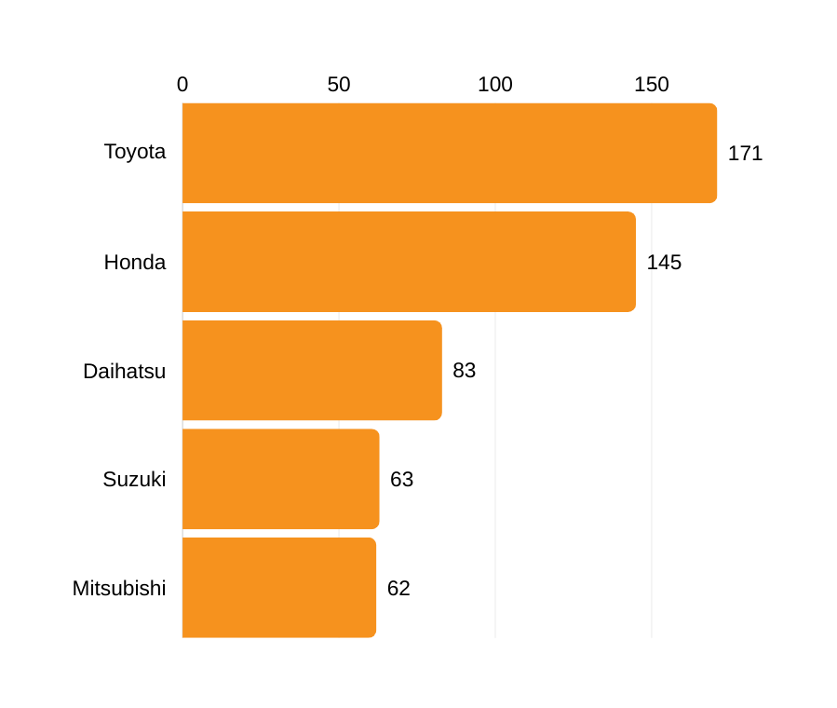
Jenis - Jenis Brand Mobil
Mobil Toyota dan Honda mendominasi di Carsome karena pangsa pasar Carsome adalah Asia Tenggara. Kedua brand tersebut dikenal dengan teknologi dan inovasi yang dihadirkan pada setiap mobil yang diproduksinya.
7

Slide 7
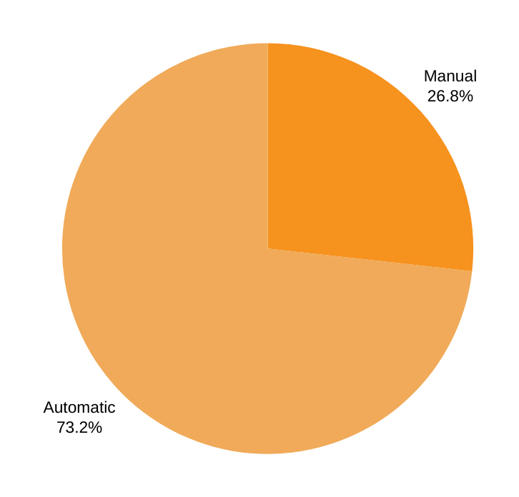
Rata - Rata jenis transmisi mobil
Mobil dengan transmisi automatic mendominasi pasar dengan porsi yang sangat signifikan dibandingkan dengan transmisi manual. Ini mencerminkan tren konsumen yang lebih memilih kenyamanan dan kemudahan penggunaan, serta perkembangan teknologi yang mendukung efisiensi dan performa transmisi automatic.
8

Slide 8
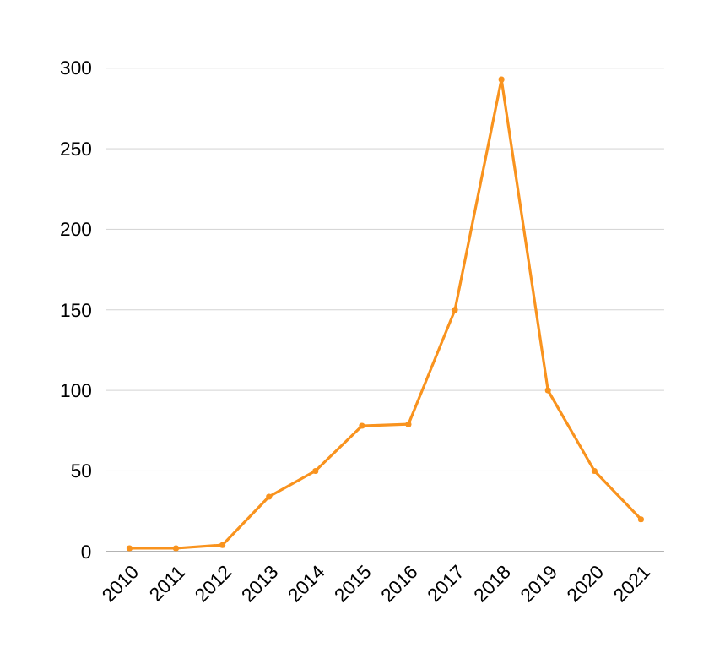
Rata - Rata Tahun Perilisan Mobil
Grafik menunjukkan tren peningkatan jumlah perilisan mobil secara bertahap dari tahun 2009 hingga 2017, diikuti dengan lonjakan tajam pada tahun 2018.
Setelah mencapai puncak pada tahun 2018, terjadi penurunan yang signifikan dalam jumlah perilisan mobil selama tiga tahun berikutnya.
9

Slide 9
Timeline
Memilih topic untuk project
Mencari dataset dan mencari FAQ
Evaluasi Modeling
Menguji model dengan 7 pertanyaan FAQ
menguji model dengan 7 pertanyaan rekomendasi
Sabtu
Cleaning, membuat DAG, validasi data dengan GX
Kamis
Membuat Powerpoint
Kamis
Scraping data FAQ
Modeling
membuat base model
membuat model single retrivalQA
membuat model singel conversation retrival chain
Senin
eksplorasi data dan membuat tableu
Deployment
membuat deployment berupa Streamlit dan Hugging face
16

Slide 10
modelling
two model
FAQ Model Looping
Output
User input
FAQ or Recommendation ?
Recommendation Model Looping
Output
2. single model with Retriever QA
User input
Single model with RetrieverQA
Output
11

Slide 11
modelling
3. single model with CONVERsATIONAL RETRIEVAL CHAIN
User input
Single model with Convertational Retrieval Chain
Output
12

Slide 12
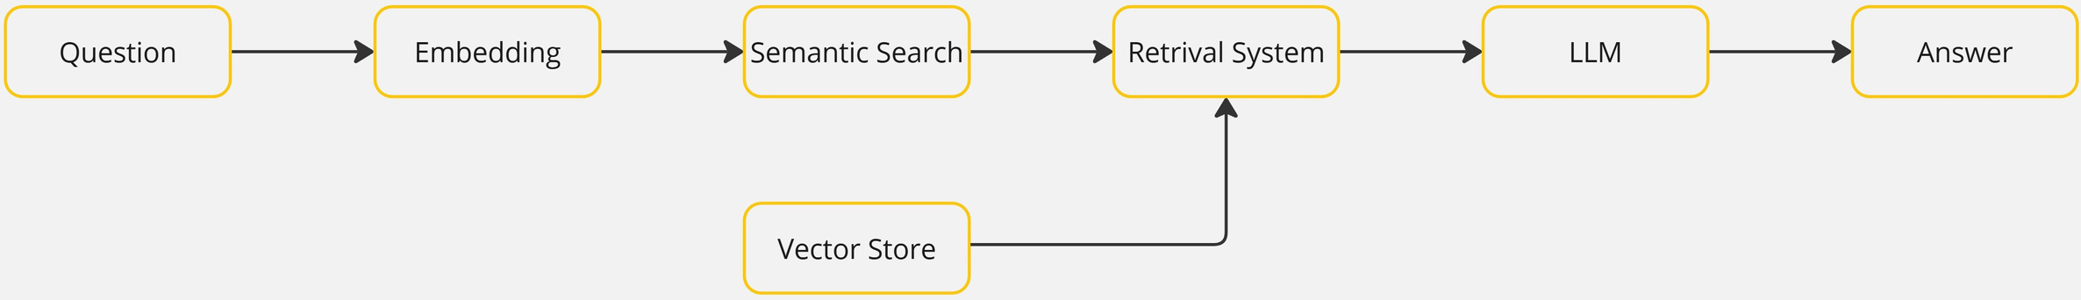
modelling
Retrieval chain method
13

Slide 13
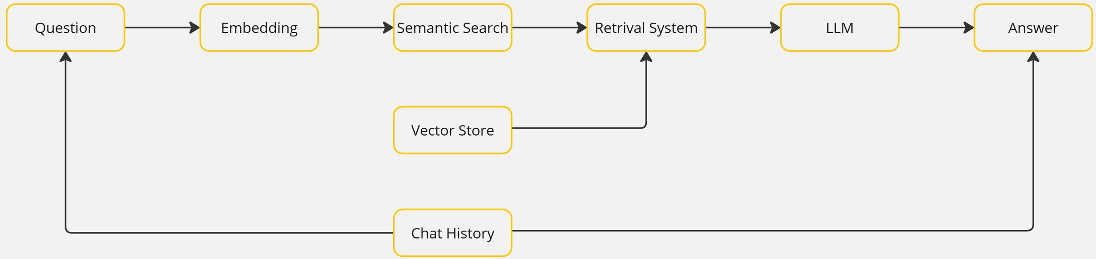
modelling
Conversational retrieval method
14

Slide 14
MODEL EVALUATION
Model dievaluasi menggunakan sistem skoring. Berikut adalah nilai - nilai skor dan representassinya :
Nilai 0 : Jawaban salah secara keseluruhan
Nilai 5 : Jawaban sebagian benar
Nilai 10 : Jawaban secara keseluruhan benar
Selain itu, terdapat parameter lain yang dijadikan skor yaitu adalah data leakage. Data leakage dapat diidentifikasi dari jawaban - jawaban atas pertanyaan out of topic/context dan dari jawaban - jawaban dari pertanyaan yang masih sesuai dengan topic/context.
15

Slide 15
MODEL EVALUATION
 | Base Model | Base Model
Jawaban | FAQ | Recommendation
Benar | 2 | 2
Setengah Benar | 3 | 0
Salah | 2 | 5
Hasil evaluasi menunjukkan bahwa base model memiliki performa yang kurang memuaskan,
terutama pada bagian rekomendasi mobil. Jumlah jawaban yang benar lebih sedikit dibandingkan dengan jawaban yang salah, baik pada bagian FAQ maupun rekomendasi mobil.
17

Slide 16
MODEL EVALUATION
 | Model RetrivalQA | Model RetrivalQA
Jawaban | FAQ | Recommendation
Benar | 7 | 4
Setengah Benar | 0 | 1
Salah | 0 | 2
Hasil evaluasi menunjukkan bahwa model RetrievalQA memiliki performa yang sangat baik, terutama dalam menjawab pertanyaan FAQ dengan tingkat akurasi yang sempurna (100%)
Model ini juga menunjukkan kemampuan yang cukup baik dalam memberikan rekomendasi mobil, meskipun masih terdapat beberapa jawaban yang kurang tepat.
18

Slide 17
MODEL EVALUATION
 | Model Conversational Retrieval Chain | Model Conversational Retrieval Chain
Jawaban | FAQ | Recommendation
Benar | 7 | 5
Setengah Benar | 0 | 2
Salah | 0 | 0
Hasil evaluasi menunjukkan bahwa model Conversational Retrieval Chain (CRC) memiliki performa terbaik dibandingkan dengan model lainnya.
Model ini menunjukkan tingkat akurasi yang sempurna dalam menjawab pertanyaan FAQ (100%) dan performa yang sangat baik dalam memberikan rekomendasi mobil, dengan sebagian besar jawaban yang benar dan tidak ada jawaban yang salah.
19

Slide 18
Kesimpulan
Berdasarkan hasil evaluasi, model yang menggunakan metode Conversational Retrieval Chain (CRC) yang paling unggul dan direkomendasikan untuk diimplementasikan sebagai bagian dari chatbot Autobuddy.
Model ini menawarkan akurasi tinggi dan performa terbaik dalam menangani kedua jenis pertanyaan, yaitu FAQ dan rekomendasi mobil. Mengadopsi model CRC diharapkan akan meningkatkan pengalaman pengguna di platform Carsome secara signifikan.
‹#›

Slide 19
Business recommendation
Perbanyak data FAQ untuk meningkatkan kemampuan model dalam menjawab pertanyaan - pertanyaan tertentu yang berkaitan dengan segi administratif
Disarankan untuk menggunakan metode stream processing dalam memproses data mobil yang dijual pada platform agar model dapat selalu mendapatkaan data terupdate secara real time
‹#›

Slide 20
room for improvment
Menambahkan lebih banyak fitur ke dataset mobil, seperti ulasan pengguna, rating, dan data historis penjualan, dapat membantu model memberikan rekomendasi yang lebih akurat dan relevan.
Implementasi teknik pemahaman kontekstual yang lebih dalam, seperti menggunakan transformer-based models misalnya BERT
Menerapkan mekanisme feedback loop di mana pengguna dapat memberikan umpan balik langsung tentang kualitas jawaban chatbot, yang dapat digunakan untuk terus melatih dan menyempurnakan model.
Disarankan untuk menggunakan metode stream processing dalam memproses data mobil yang dijual pada platform agar model dapat selalu mendapatkaan data terupdate secara real time
‹#›

Slide 21
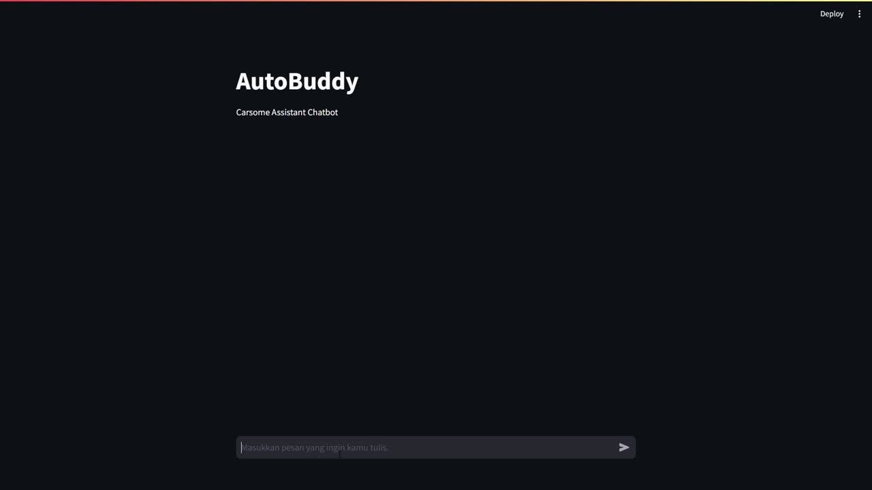
Demo app
20

Slide 22






THANK YOU
Ahmad Dani Rifai
Data Analysis
Muhammad Fiqih Al-Ayubi
Data Engineer
Vicky Belario
Data Science
Michael Parsaoran
Data Science
Hacktiv8id
Hacktiv8id
Hacktiv8
Hacktiv8 Indonesia

